Slide 1

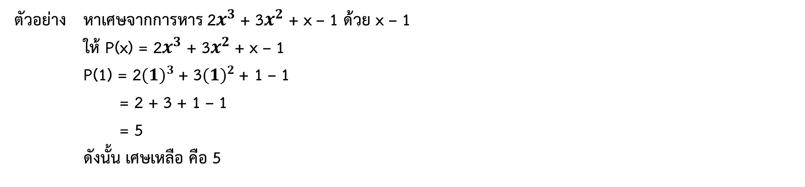
ทฤษฎีบทที่เกี่ยวกับการแยกตัวประกอบพหุนาม
โหมด
ทฤษฎีบท
เศษเหลือ
ทฤษฎีบทเศษเหลือ
ตัวอย่าง หาเศษจากการหาร 2$x^{3}$ + 3$x^{2}$ + x – 1 ด้วย x – 1
ให้ P(x) = 2$x^{3}$ + 3$x^{2}$ + x – 1
P(1) = 2${(1)}^{3}$ + 3${(1)}^{2}$ + 1 – 1
= 2 + 3 + 1 – 1
= 5
ดังนั้น เศษเหลือ คือ 5

Slide 2
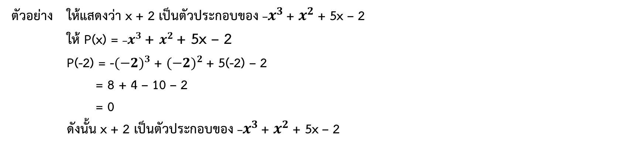
ทฤษฎีบทที่เกี่ยวกับการแยกตัวประกอบพหุนาม
โหมด
ทฤษฎีบท
ตัวประกอบ
ทฤษฎีบทตัวประกอบ
ตัวอย่าง ให้แสดงว่า x + 2 เป็นตัวประกอบของ –$x^{3}$ + $x^{2}$ + 5x – 2
ให้ P(x) = –$x^{3}$ + $x^{2}$ + 5x – 2
P(-2) = -${(−2)}^{3}$ + ${(−2)}^{2}$ + 5(-2) – 2
= 8 + 4 – 10 – 2
= 0
ดังนั้น x + 2 เป็นตัวประกอบของ –$x^{3}$ + $x^{2}$ + 5x – 2

Slide 3
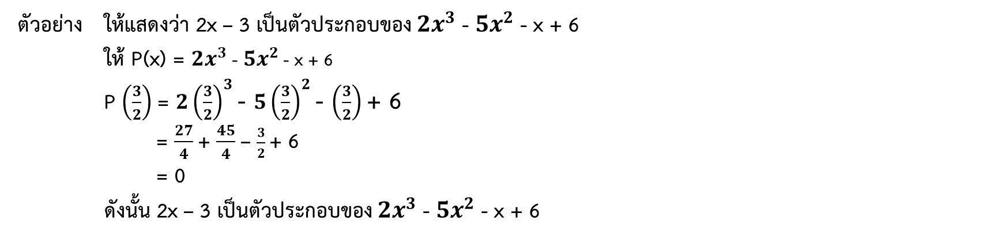
ทฤษฎีบทที่เกี่ยวกับการแยกตัวประกอบพหุนาม
โหมด
ทฤษฎีบท
ตัวประกอบตรรกยะ
ทฤษฎีบทตัวประกอบตรรกยะ
ตัวอย่าง ให้แสดงว่า 2x – 3 เป็นตัวประกอบของ ${2x}^{3}$ - $5x^{2}$ - x + 6
ให้ P(x) = ${2x}^{3}$ - $5x^{2}$ - x + 6
P $\left(\frac{3}{2}\right)$= ${2\left(\frac{3}{2}\right)}^{3}$ - $5{\left(\frac{3}{2}\right)}^{2}$ - $\left(\frac{3}{2}\right)$+ 6
= $\frac{27}{4}$ + $\frac{45}{4}$ – $\frac{3}{2}$ + 6
= 0
ดังนั้น 2x – 3 เป็นตัวประกอบของ ${2x}^{3}$ - $5x^{2}$ - x + 6

Slide 4

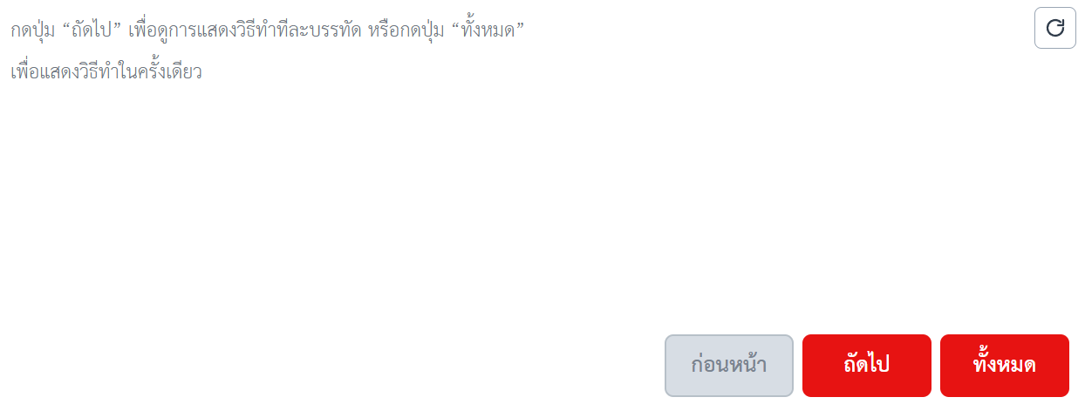

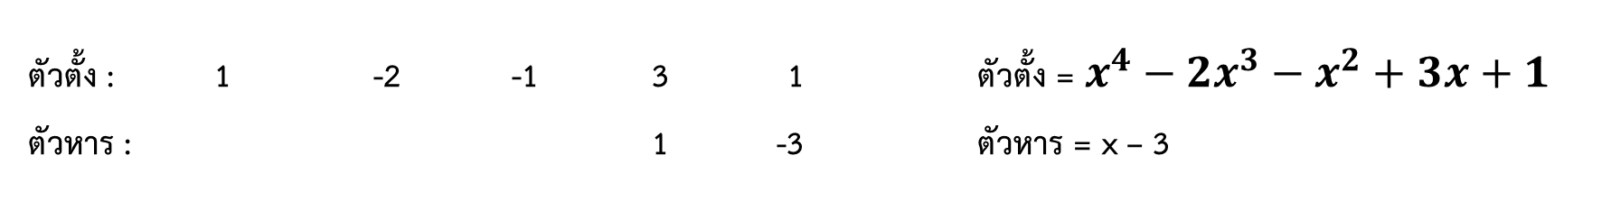
ทฤษฎีบทที่เกี่ยวกับการแยกตัวประกอบพหุนาม
โหมด
กำหนดพหุนาม
$x^{4}$ ${ x}^{3}$ $x^{2}$ $x c$
ตัวตั้ง : 1 -2 -1 3 1 ตัวตั้ง = $x^{4}−{2x}^{3}−x^{2}+3x+1$
ตัวหาร : 1 -3 ตัวหาร = x – 3

Slide 5

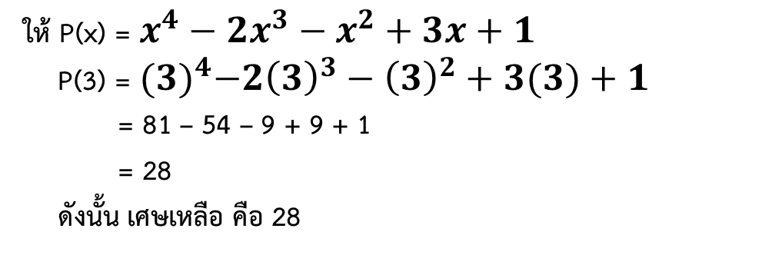
ทฤษฎีบทที่เกี่ยวกับการแยกตัวประกอบพหุนาม
โหมด
กำหนดพหุนาม
$x^{4}$ ${ x}^{3}$ $x^{2}$ $x c$
ตัวตั้ง : 1 -2 -1 3 1 ตัวตั้ง = $x^{4}−{2x}^{3}−x^{2}+3x+1$
ตัวหาร : 1 -3 ตัวหาร = x – 3
ให้ P(x) = $x^{4}−{2x}^{3}−x^{2}+3x+1$
P(3) = ${(3)}^{4}−{2\left(3\right)}^{3}−{\left(3\right)}^{2}+3(3)+1$
= 81 – 54 – 9 + 9 + 1
= 28
ดังนั้น เศษเหลือ คือ 28

